Slide 1
Ergebnisse der syndromischen und virologischen ARE-Surveillance
GrippeWeb,
Arbeitsgemeinschaft Influenza / SEED^{ARE},
ICOSARI
Daten NRZ Influenzaviren
Datenstand 25.4.2023

Slide 2
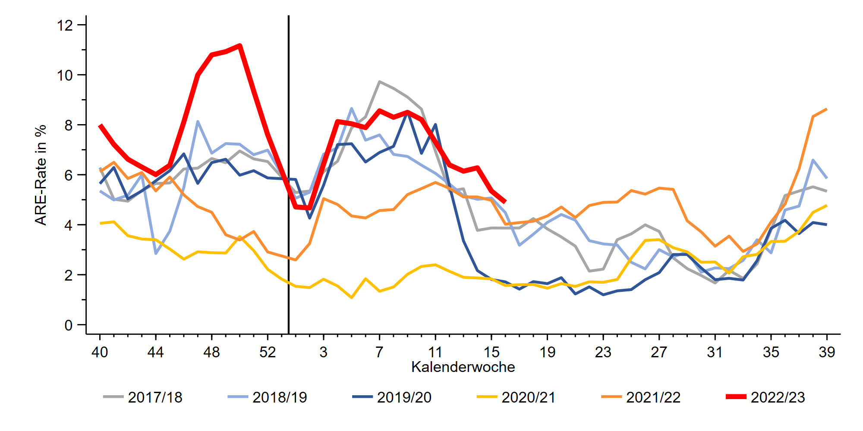
GrippeWeb bis zur 16. KW 2023
Der Wert (gesamt) lag in KW 16 bei 4.900 ARE (in der 15. KW: 5.400) pro 100.000 Einwohner.
Entspricht einer Gesamtzahl von
4,1 Mio. ARE in Deutschland, unabhängig von einem Arztbesuch.
Seit etwa 11. KW Rückgang in fast allen Altersgruppen, insbesondere bei den Schulkindern
Notes:
ARE gesamt: seit 11. KW Rückgang der ARE-Rate; KW 16: 4,9 %
Höhepunkt 50. KW 2022 mit 11,1 %
ARE-gesamt seit Jahreswechsel im oberen Wertebereich der vorpandemischen Jahre,
ILI gesamt: gesunken: 1,0 % (Vorwoche: 1,3 % )

Slide 3
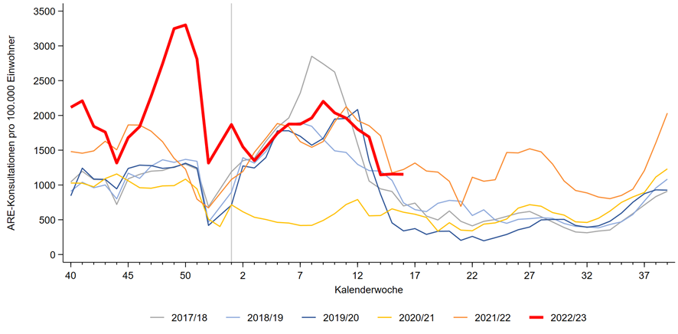
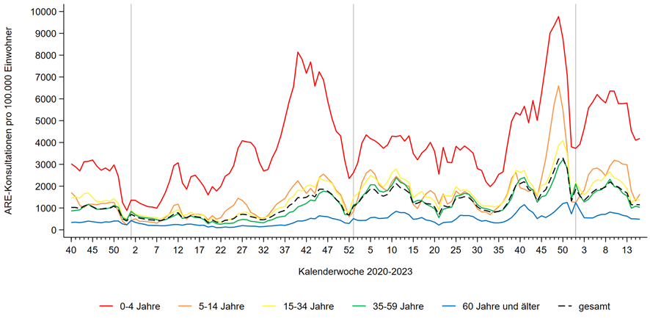
Arbeitsgemeinschaft Influenza
ARE-Konsultationen / 100.000 Einwohner bis zur 16. KW 2023
Seit 9. KW sinkender Trend
16. KW: ca. 1.200 Arzt­konsul­ta­tionen wegen ARE pro 100.000 EW
→ ca. 960.000 Arzt­besuche wegen ARE in Deutschland
Seit 13./14. KW rückläufig
In KW 16 leichter Anstieg bei den Kindern bis 14 Jahre
https://influenza.rki.de/Diagrams.aspx?agiRegion=0
Notes:
KonsInz in KW 16/2023 im Vergleich zur Vorwoche stabil geblieben (1153; Vorwoche:1.157);
Insgesamt etwas über dem Wertebereich der Vorjahre vor Pandemie zur 16. KW
Anstieg bei den Schulkindern: 24 % (in allen anderen AGs -5% bis +2%)
In KW16 Ferien noch in Hessen und Schleswig-Holstein
KI (insgesamt) und nach AGI-Regionen:
\\rki.local\daten\Projekte\FG36_AGI\Wochenberichte\Berichterstellung\Saison_2022_23\Woche_16_2023\KI_2015_2023-04-25.xlsx→ Pivot Chart KI“ → KI nach AGI-Regionen filterbar

Slide 4
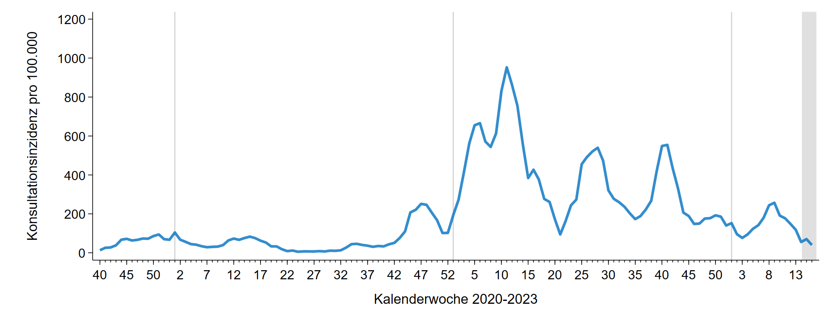
Arbeitsgemeinschaft Influenza - SEED^{ARE}
ARE-Konsultationen mit COVID-Diagnose / 100.000 Einwohner
ARE mit COVID-19 Konsultationen bis zur 16. KW 2023
Rund 40 Arzt­besuche ARE mit COVID-Diagnose /100.000 EW
(=Gesamtzahl von rund 34.000 ARE-COVID-Arzt­besuchen in D)
Notes:
nachdem es ab KW 4/2023 zu einem Anstieg der Anzahl der Arztkonsultationen wegen COVID-ARE kam, wird seit KW 10/2023 wieder ein Rückgang der Werte beobachtet
Nach Anstieg in Vorwoche wieder Rückgang; Vorwochenwerte (für Osterferienwochen KW 14+15) haben sich retrospektiv gesenkt, sonst eher noch Anstieg durch Nachmeldungen
Grafik KI_AREFC_U071FC_all_Lagebericht.png aus dem Ordner S:\Projekte\FG36_SEED_ARE\Auswertungen\COVID19\KI\Vergleich_KI_AREFC_U071gFC\pics

Slide 5
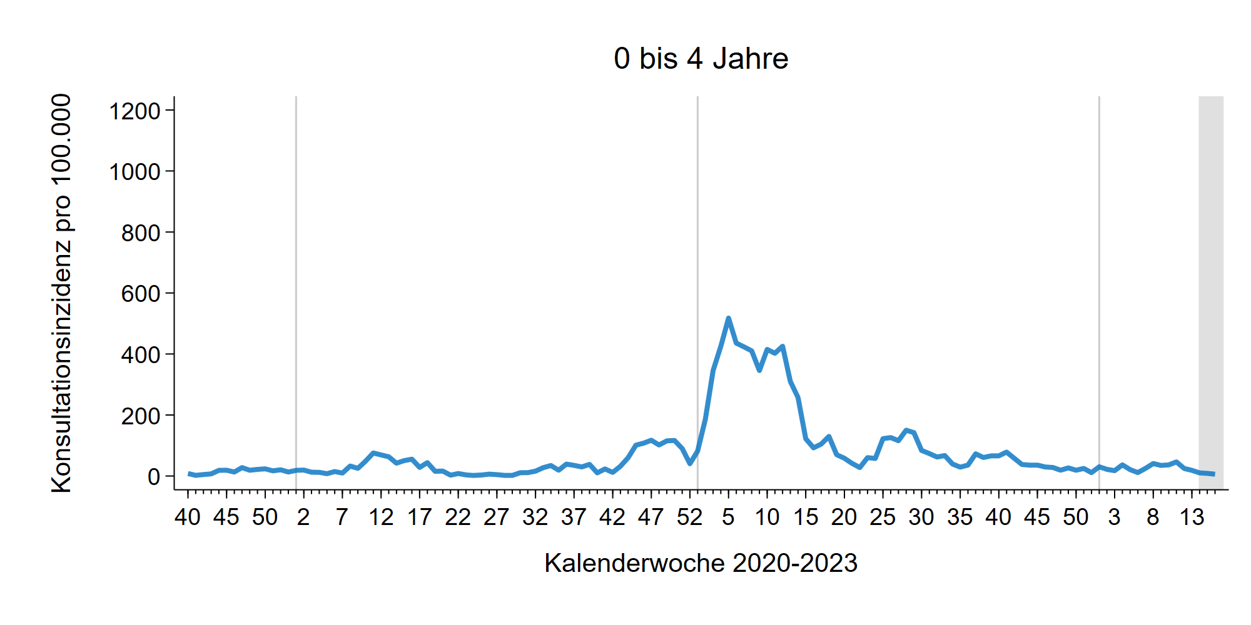
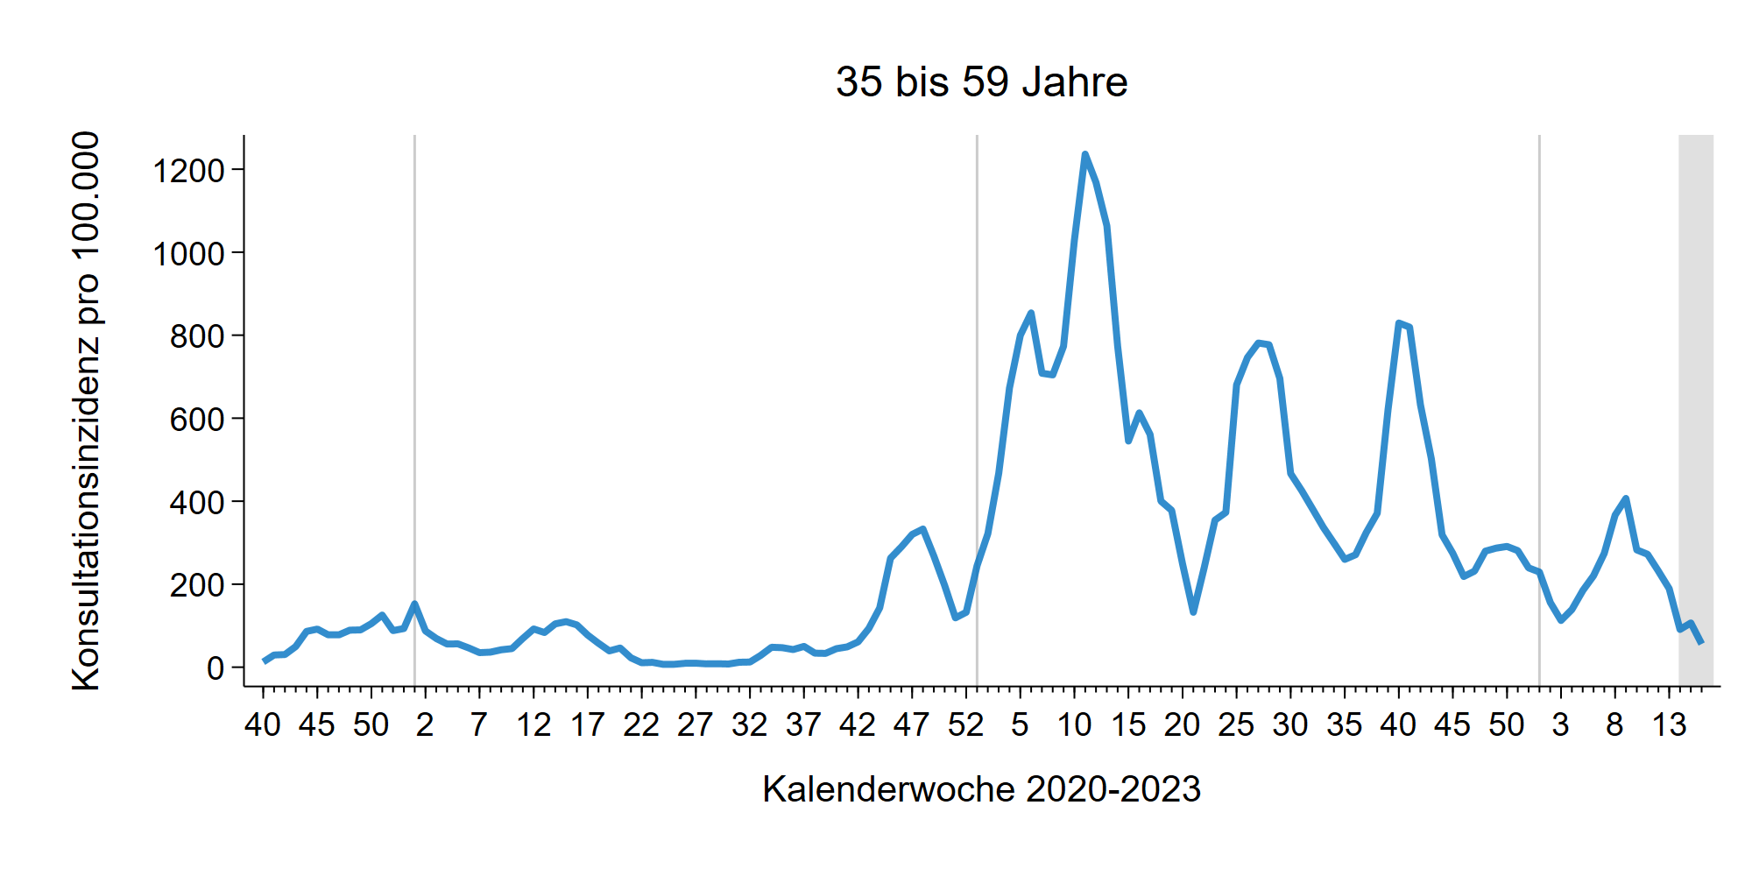
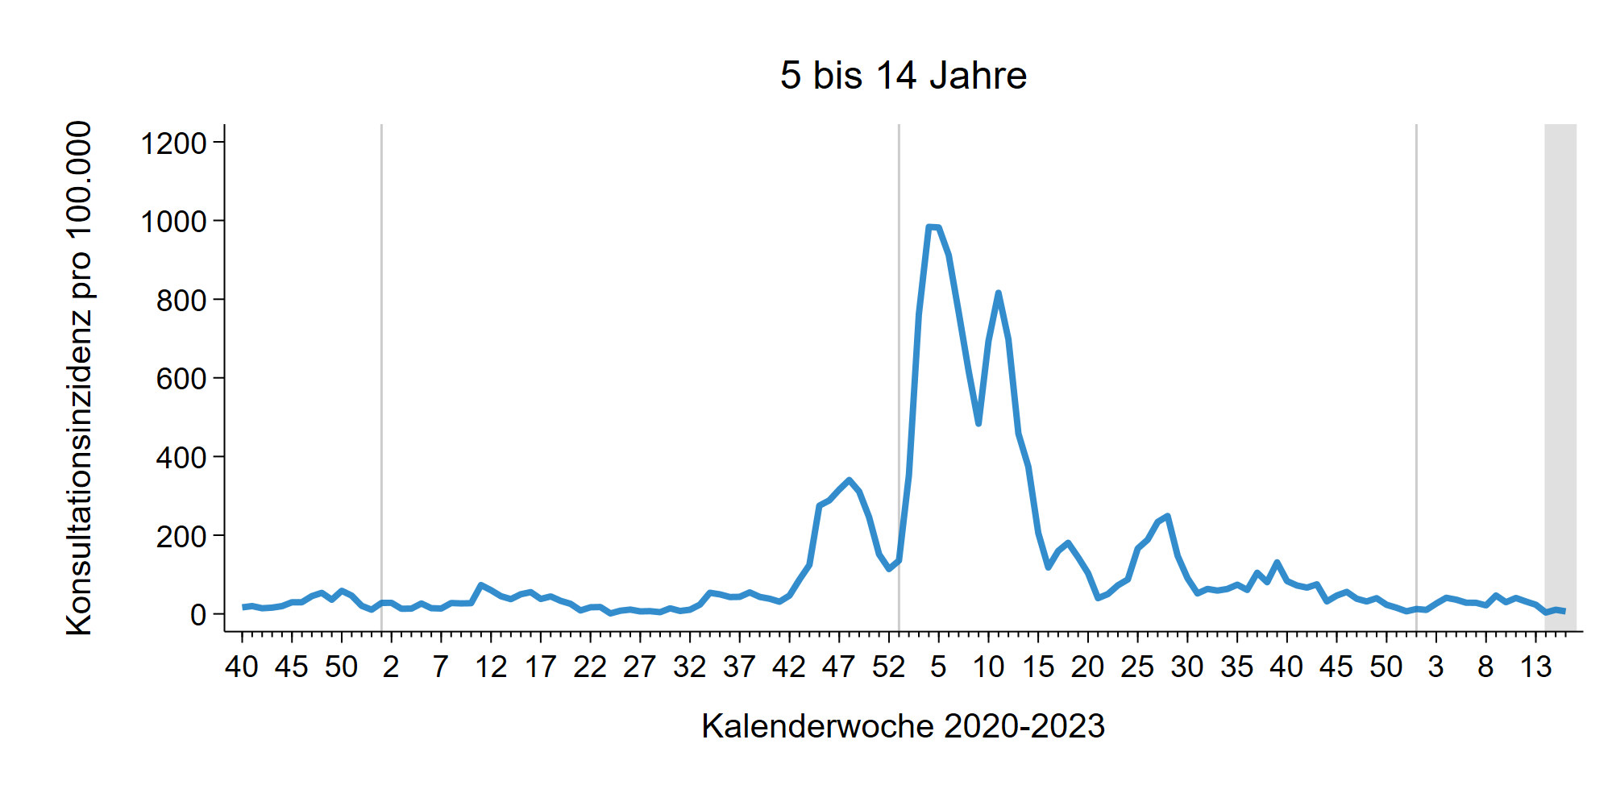
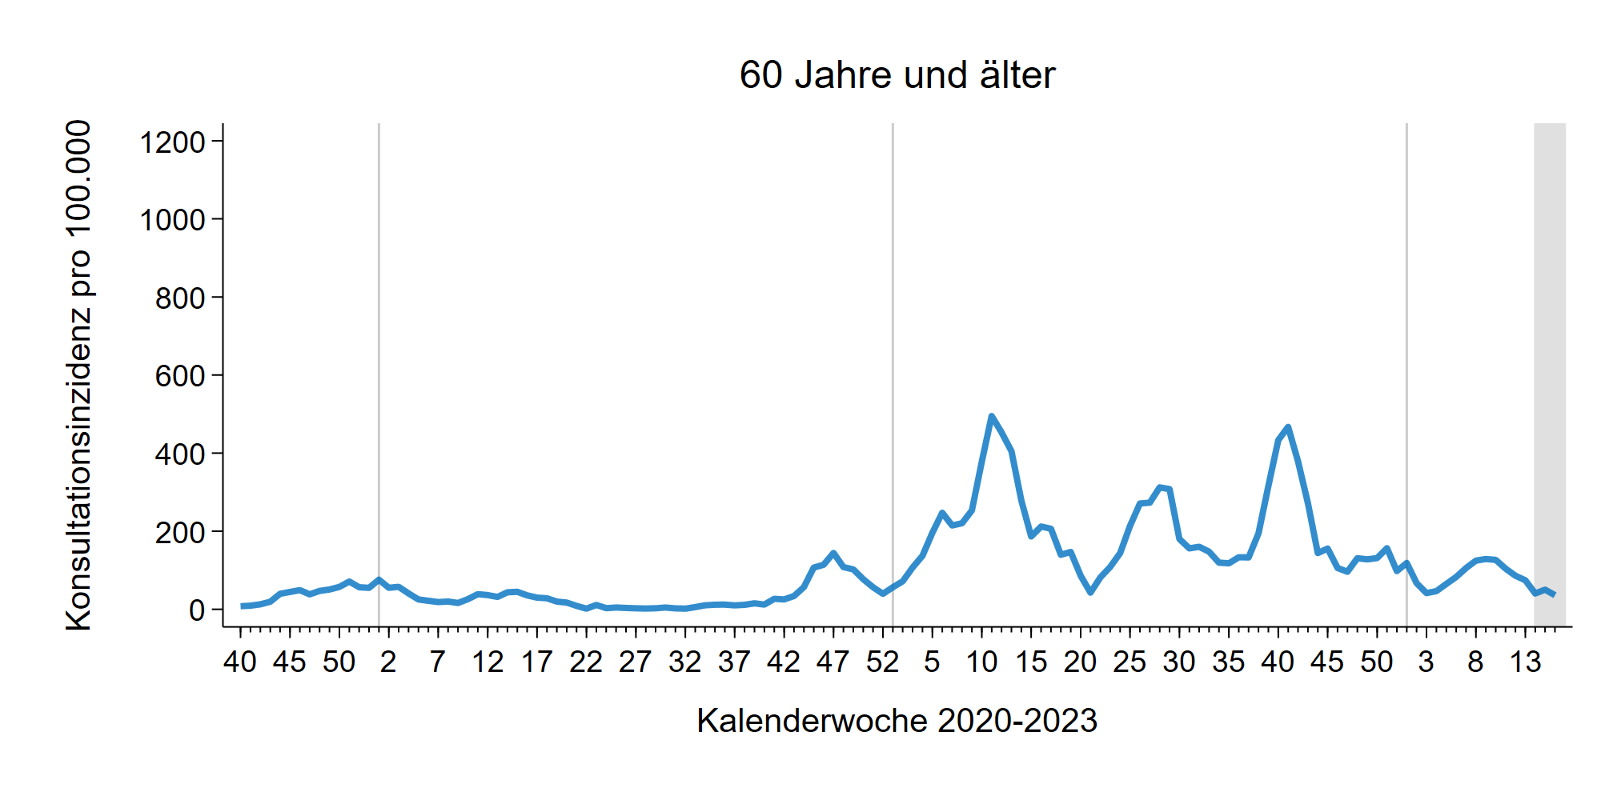
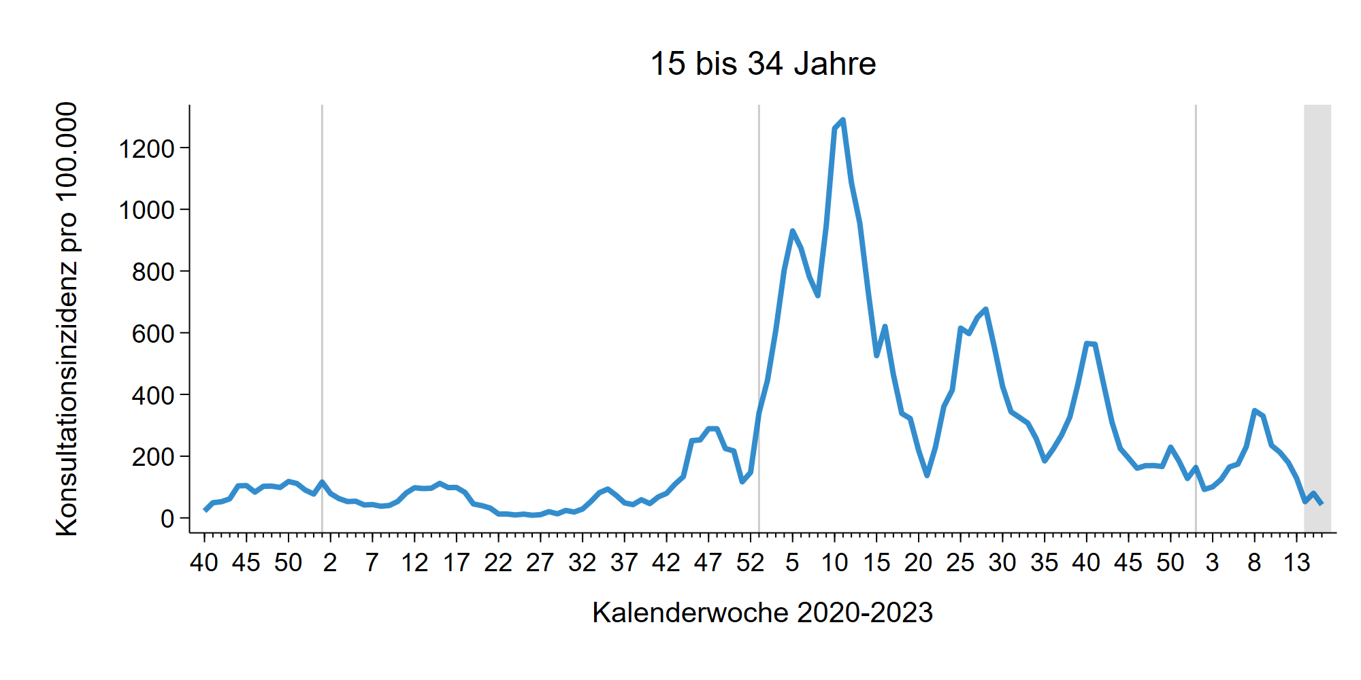
SEED^{ARE} – ARE mit COVID-19 Konsultationen in Altersgruppen bis zur 16. KW 2023
Notes:
nachdem es ab KW 4/2023 zu einem Anstieg der Anzahl der Arztkonsultationen wegen COVID-ARE kam, wird seit KW 10/2023 wieder ein Rückgang der Werte beobachtet
Nach Anstieg in Vorwoche wieder Rückgang; Vorwochenwerte (für Osterferienwochen KW 14+15) haben sich retrospektiv gesenkt, sonst eher noch Anstieg durch Nachmeldungen
der sinkende Trend der letzten Wochen wird in allen Altersgruppen verzeichnet
In KW 16 Rückgang in allen Altersgruppen
Grafiken KI_AREFC_U071FC_XXX_Lagebericht.png aus dem Ordner S:\Projekte\FG36_SEED_ARE\Auswertungen\COVID19\KI\Vergleich_KI_AREFC_U071gFC\pics

Slide 6
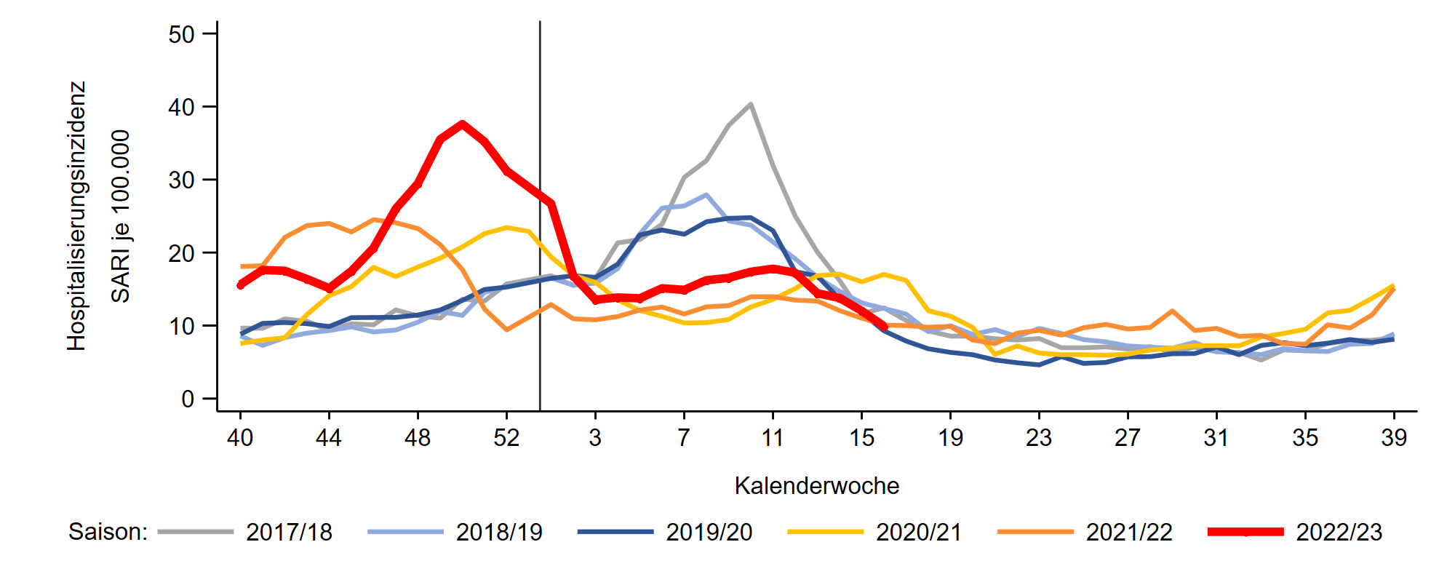
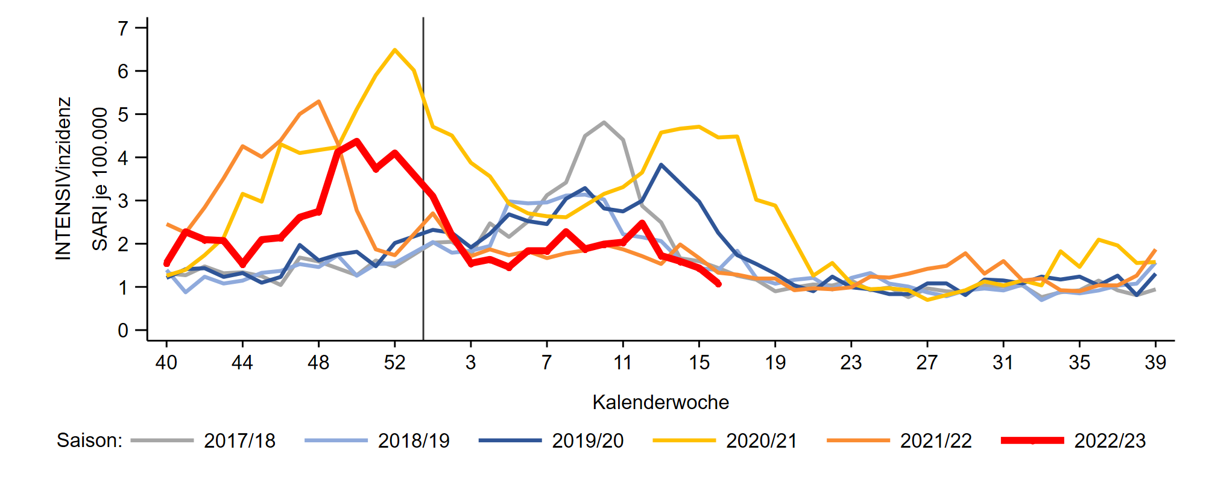
ICOSARI-KH-Surveillance – SARI-Inzidenz (J09 – J22) bis zur 16. KW 2023
SARI
SARI – Intensiv
Notes:
SARI-Fallzahlen von der 8. bis einschließlich 12.KW 2023 weitestgehend stabil auf erhöhtem Niveau jedoch unterhalb den Werten der vorpandemischen Saisons um diese Zeit. Deutlicher Rückgang der SARI Fallzahlen seit der 13.KW, aktuell auf niedrigem Niveau.
Die Anzahl der SARI mit Intensivbehandlung von KW 9 bis KW12 ebenfalls stabil, Rückgang der Anzahl SARI mit Intensivbehandlungseit KW 13.
Werte liegen aktuell unter den Werten der vorpandemischen Jahre
Ordner S:\Projekte\FG36_INV_ICOSARI\Arbeitsordner\Wochenbericht, Grafiken Krisenstab_SARI_Inz_S5.png und Krisenstab_SARI_ICU_Inz_S5.png
Daten zu den Inzidenzen liegen hier \\rki.local\daten\OE\FG36\nCoV\Surveillance\Syndromische Surveillance\ICOSARI in einer Excel File _Daten_Inzidenz.xls

Slide 7
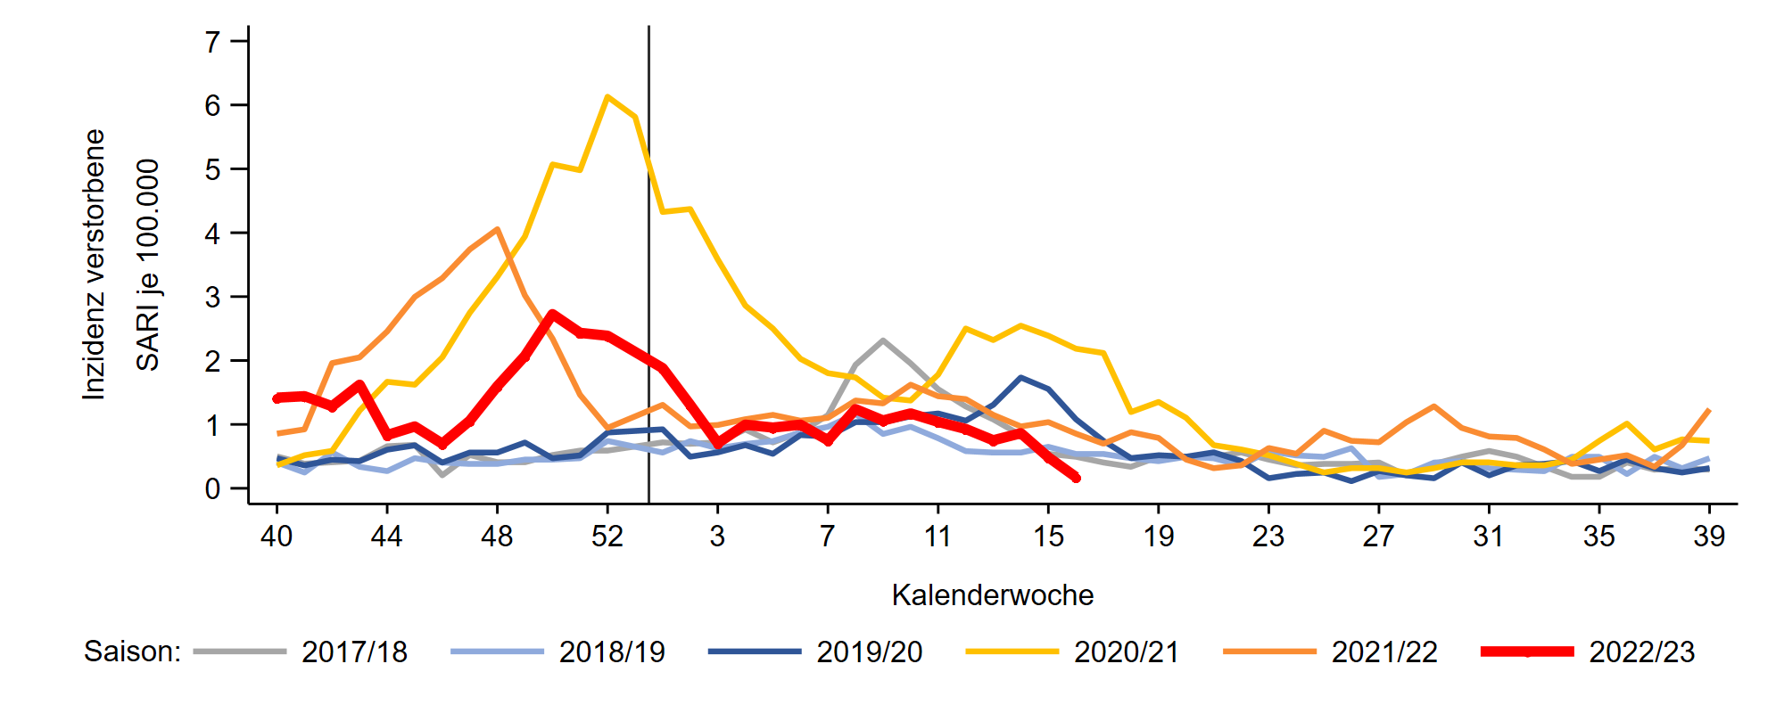
ICOSARI-KH-Surveillance – SARI-Inzidenz (J09 – J22) bis zur 16. KW 2023
SARI
(KW der Hospitalisierung)
SARI – Intensiv
(KW der Hospitalisierung)
SARI – Verstorben
(Sterbe-KW)
Notes:
SARI-Fallzahlen in der 13. und 14. KW zurückgegangen. Die Anzahl der SARI mit Intensivbehandlung ist ebenfalls in KW 13 und 14 gesunken.
Werte liegen aktuell unter den Werten der vorpandemischen Jahre
Ordner S:\Projekte\FG36_INV_ICOSARI\Arbeitsordner\Wochenbericht, Grafiken Krisenstab_SARI_Inz_S5.png und Krisenstab_SARI_ICU_Inz_S5.png sowie Krisenstab_SARI_Tod_Inz_S5.png
Daten zu den Inzidenzen liegen hier \\rki.local\daten\OE\FG36\nCoV\Surveillance\Syndromische Surveillance\ICOSARI in einer Excel File _Daten_Inzidenz.xls

Slide 8
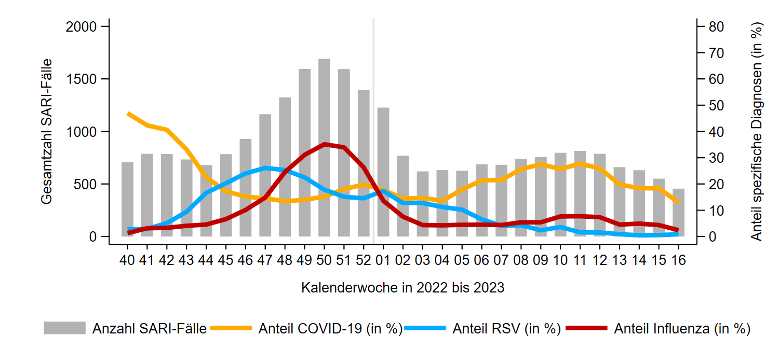
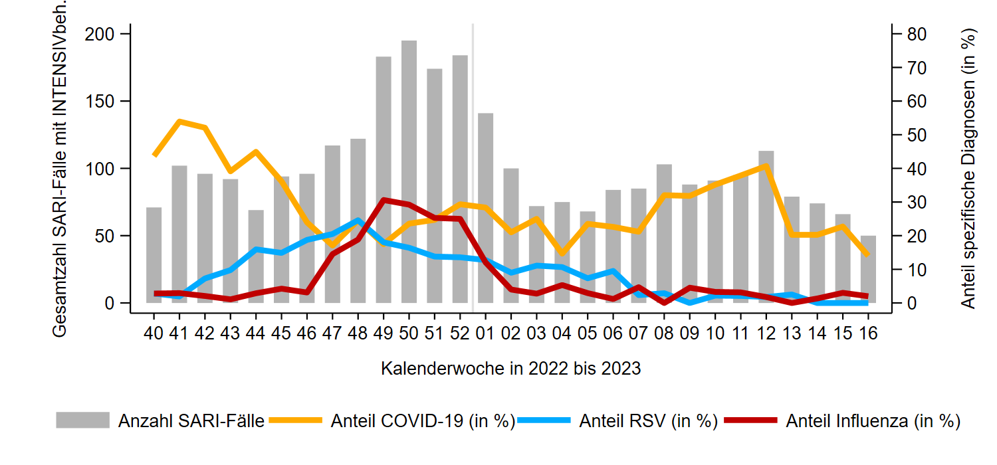
ICOSARI-KH-Surveillance – Anteil COVID-19 an SARI-Fällen bis zur 16. KW 2023
13 % COVID-19
2 % Influenza
1 % RSV
Anteil COVID-19 an SARI-Fällen mit Intensivbehandlung, bis zur 16. KW 2023
14 % COVID-19
2 % Influenza
0 % RSV
Notes:
Anteile COVID und Influenza Diagnosen an SARI in den letzten Wochen gesunken. Anteil von COVID an SARI mit Intensivbehandlung in der letzten KW gesunken, Anteil von Influenza an Intensiv stabil. RSV nur vereinzelt.
Die Grafiken liegen hier: S:\Projekte\FG36_INV_ICOSARI\Arbeitsordner\Wochenbericht\Krisenstab-AG_separat_alleVWD\Diagnosen_Anteil als Anteil_Diagnose_Verlauf_gesamt_ab_40KW2022.png und Anteil_Diagnose_Verlauf_gesamt_INTENSIV_ab_40KW2022.png
Zahlen finden sich im selben Ordner in der Excel Anteile_AG.xls

Slide 9
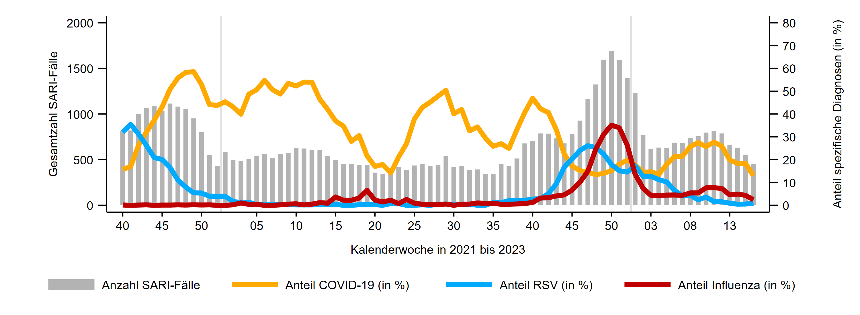
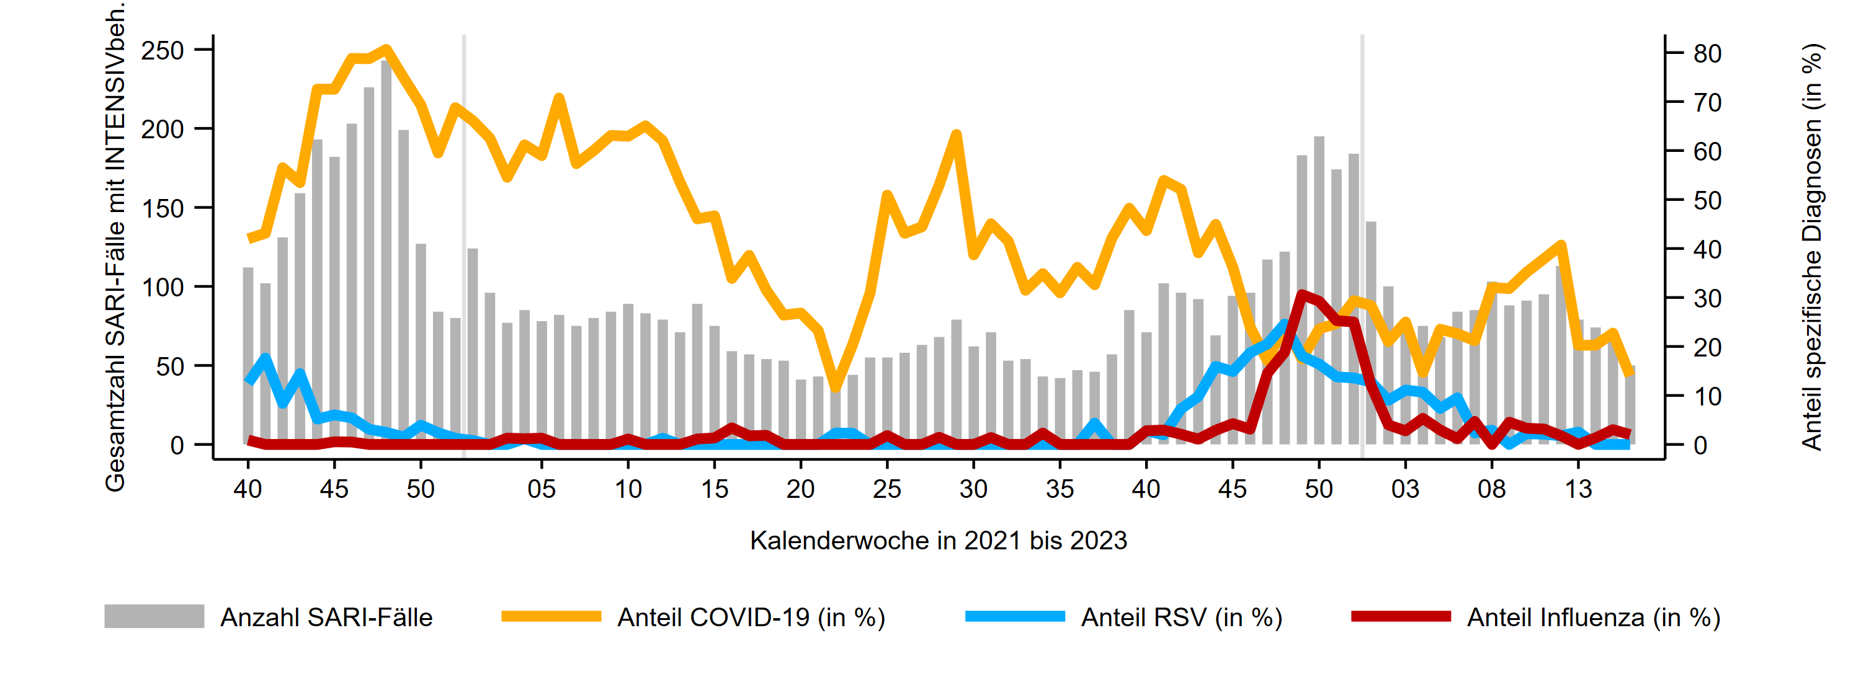
ICOSARI-KH-Surveillance – Anteil COVID-19 an SARI-Fällen bis zur 16. KW 2023
2021 2022 2023
Anteil COVID-19 an SARI-Fällen mit Intensivbehandlung, bis zur 16. KW 2023
2021 2022 2023
Notes:
Anteile COVID und Influenza Diagnosen an SARI in den letzten Wochen gesunken. Anteil von COVID an SARI mit Intensivbehandlung in der letzten KW gesunken, Anteil von Influenza an Intensiv stabil. RSV nur vereinzelt.
Die Grafiken liegen hier: S:\Projekte\FG36_INV_ICOSARI\Arbeitsordner\Wochenbericht\Krisenstab-AG_separat_alleVWD\Diagnosen_Anteil als Anteil_Diagnose_Verlauf_gesamt.png und Anteil_Diagnose_Verlauf_gesamt_INTENSIV.png
Zahlen finden sich im selben Ordner in der Excel Anteile_AG.xls

Slide 10
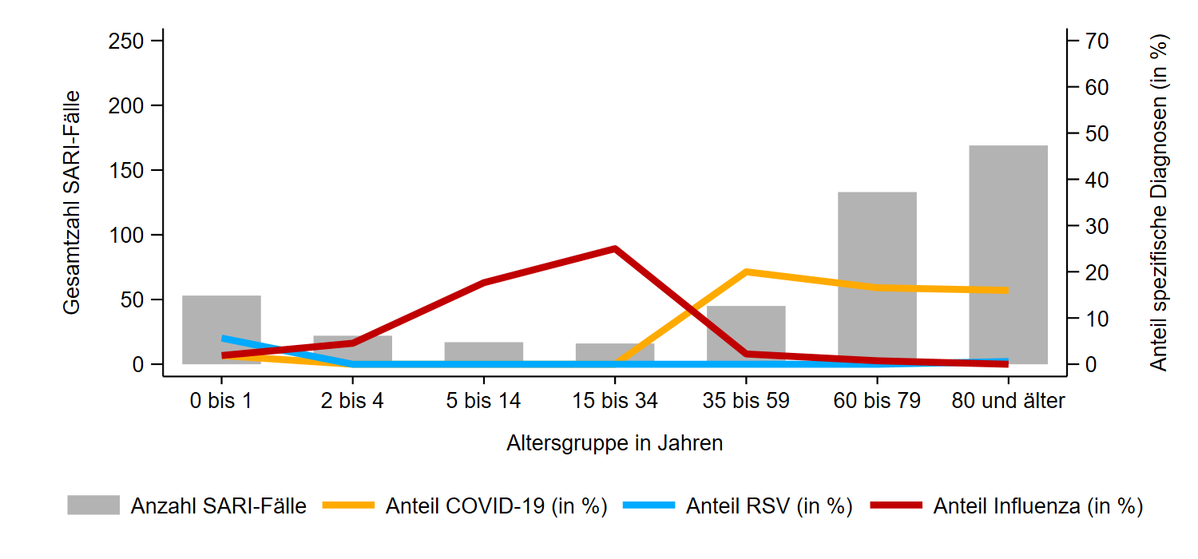
ICOSARI – Diagnosecodes bei SARI-Fällen in verschiedenen Altersgruppen
16. KW 2023
Notes:
Influenza überwiegend bei den und 5-14 Jährigen und den 15- bis 34 Jährigen
COVID vorwiegend bei über 35 Jährigen
Vereinzelt RSV Diagnosen bei 0-1 Jährigen und 80+
Die Grafik liegt hier: S:\Projekte\FG36_INV_ICOSARI\Arbeitsordner\Wochenbericht\Krisenstab-AG_separat_alleVWD\Diagnosen_Anteil als Anteil_Diagnose_AG_NRZ80.png
Zahlen finden sich im selben Ordner in der Excel Anteile_AG.xls

Slide 11
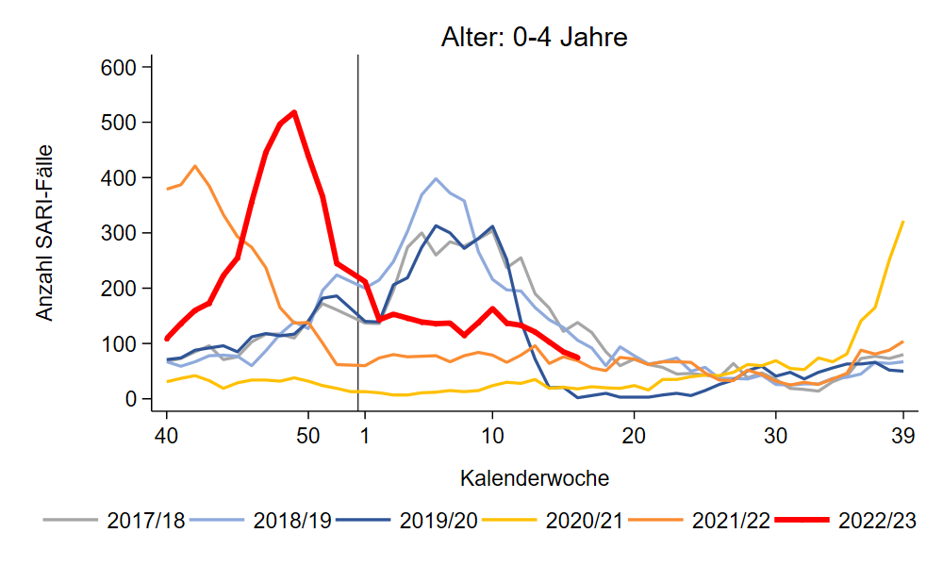
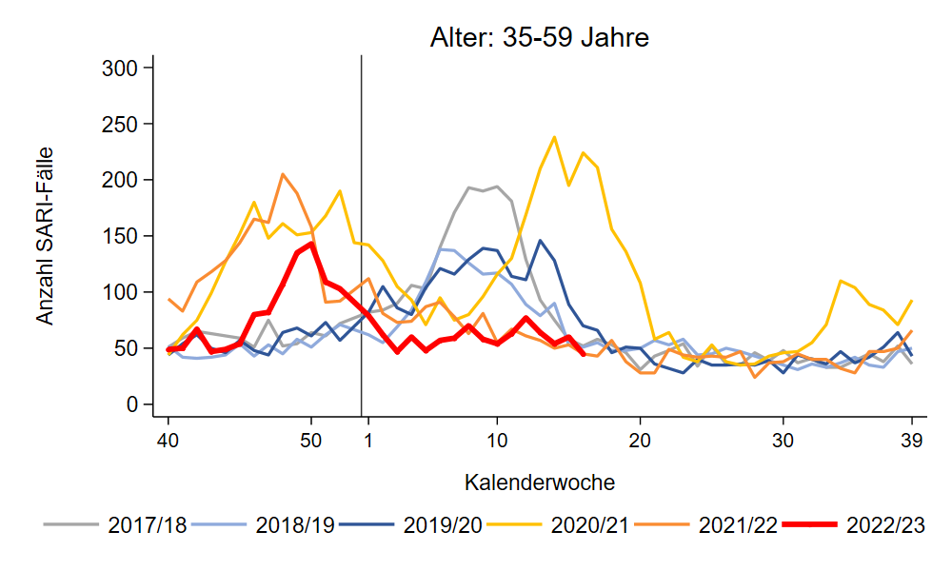
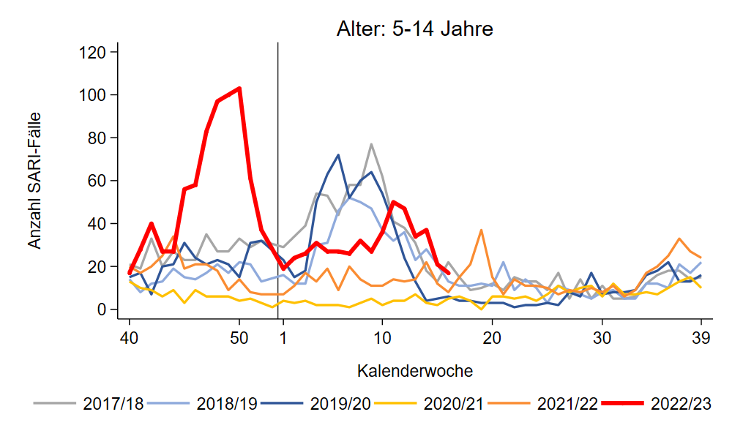
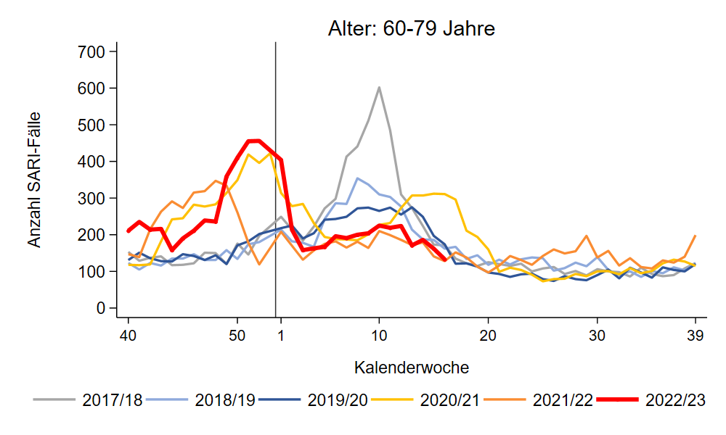
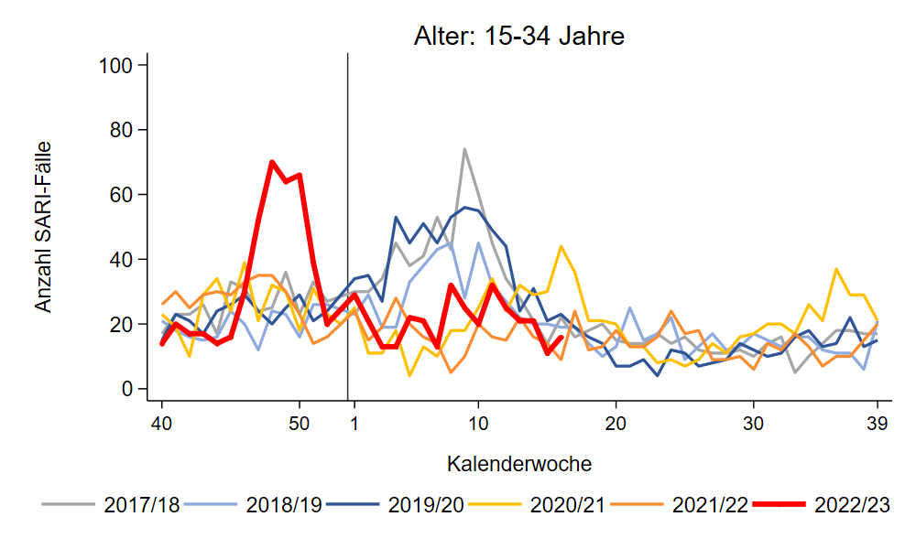
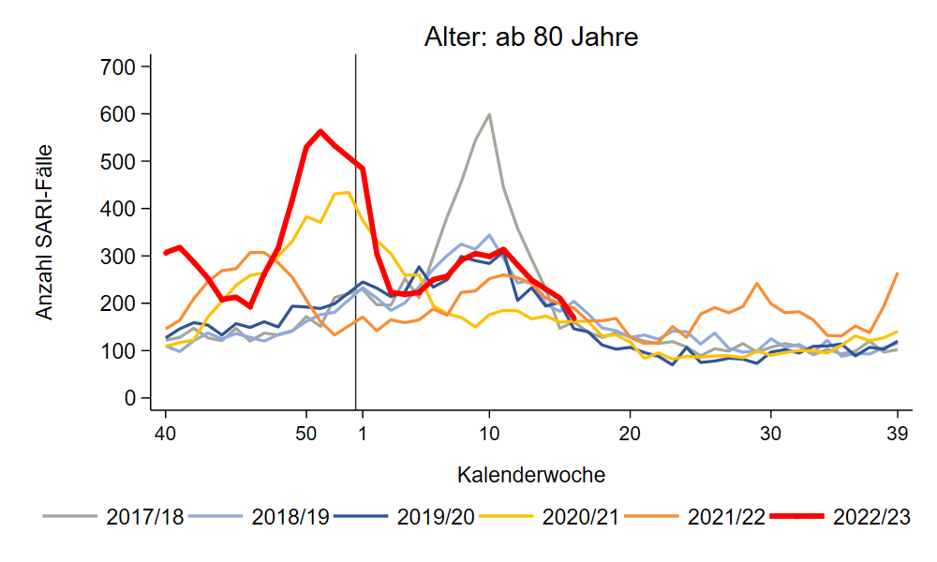
ICOSARI-KH-Surveillance – SARI-Fälle (J09 – J22) bis zur 16. KW 2023
4 % RSV, 3 % Influenza,
1 % COVID-19
20 % COVID-19
18 % Influenza
17% COVID-19, 1% Influenza
CAVE: sehr geringe Fallzahlen bei 5- bis 34-Jährigen!!
16 % COVID-19, 1 % RSV
25 % Influenza
Notes:
Fallzahlen in allen Altersgruppen auf niedrigem Niveau
Fallzahlen gestiegen bei 15-34 Jährigen in KW 16 (auch hier aber niedriges Niveau)
COVID vor allem ab 35 Jahren, Influenza bei 5-14 Jährigen und 15-34 Jährigen
S:\Projekte\FG36_INV_ICOSARI\Arbeitsordner\Wochenbericht\Krisenstab-AG_separat_alleVWD (Grafiken „S5_AGI…“)
Anteil COVID-19/Influenza/RSV je AG: S:\Projekte\FG36_INV_ICOSARI\Arbeitsordner\Wochenbericht\Krisenstab-AG_separat_alleVWD\Diagnosen_Anteil\Excel Anteile_AG.xls

Slide 12
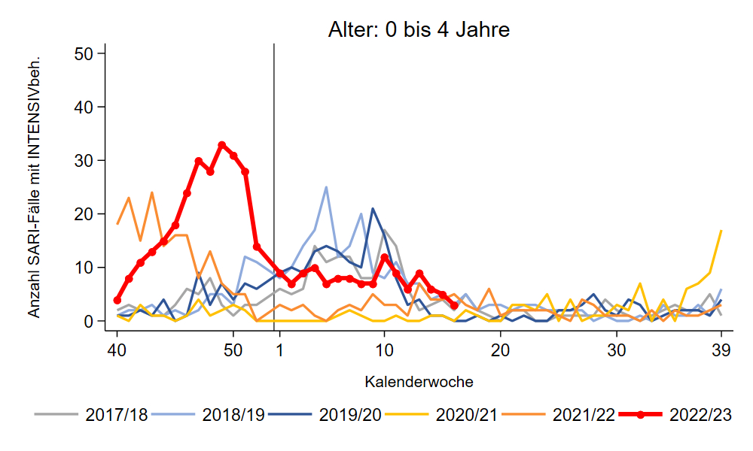
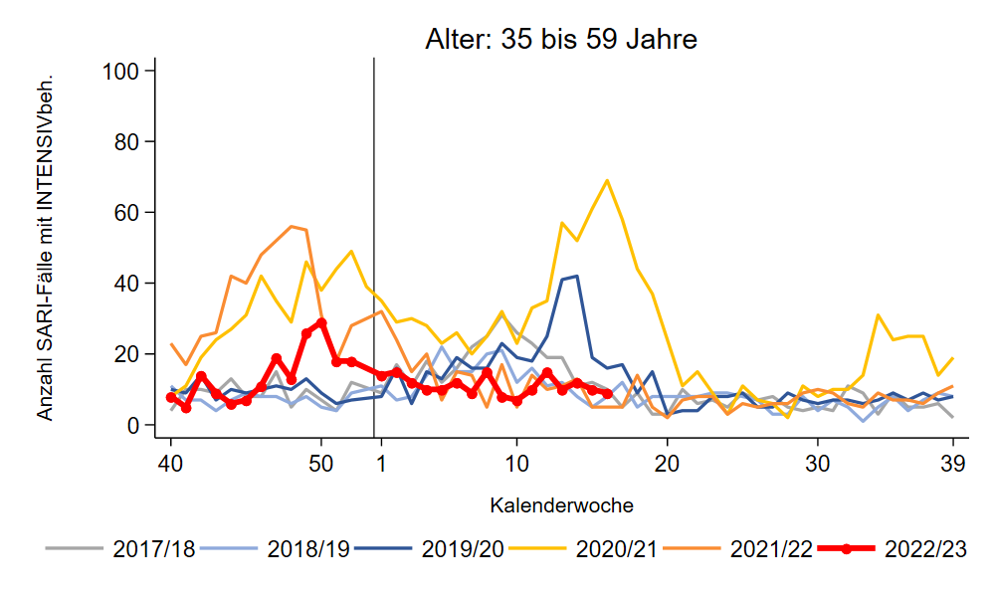
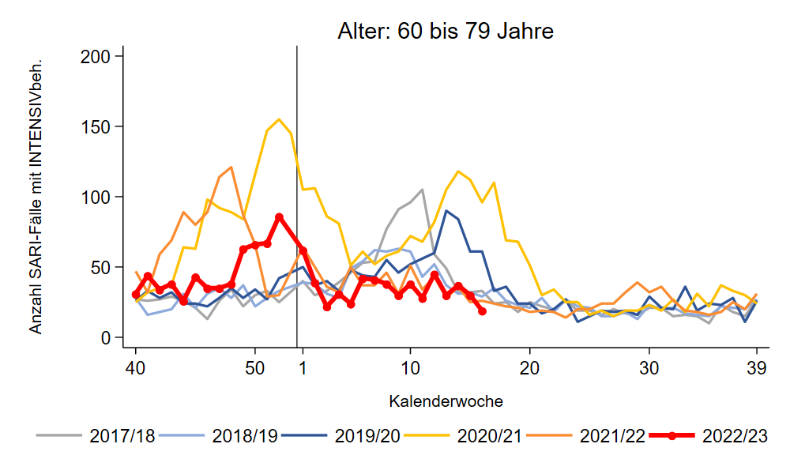
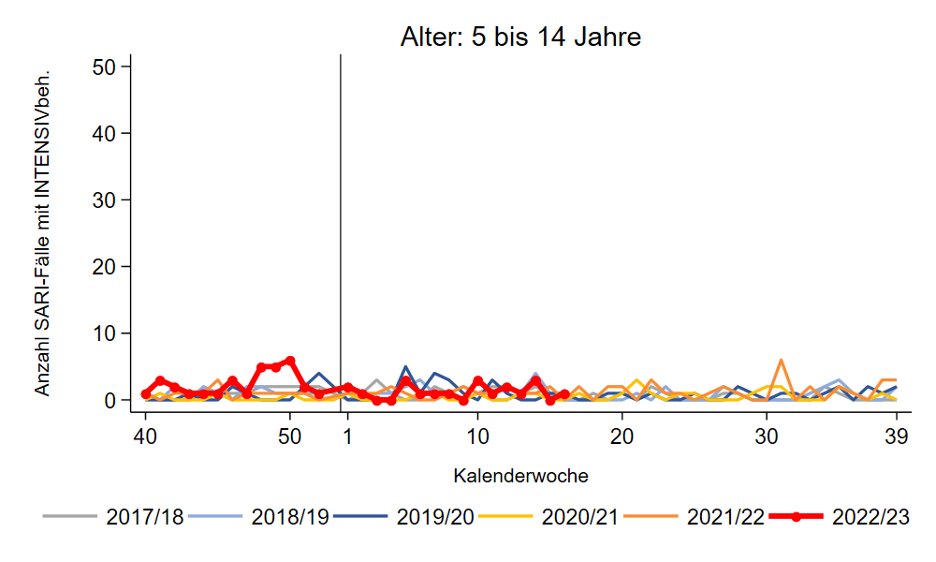
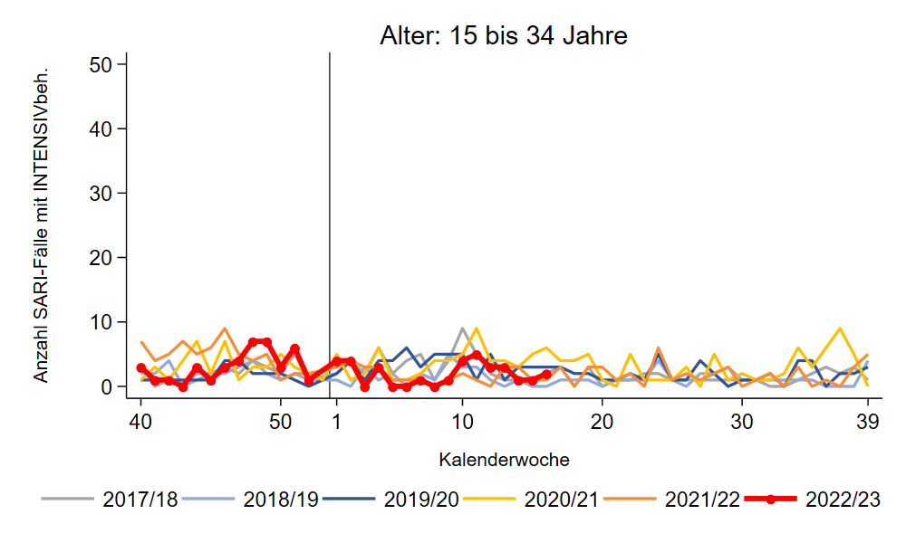
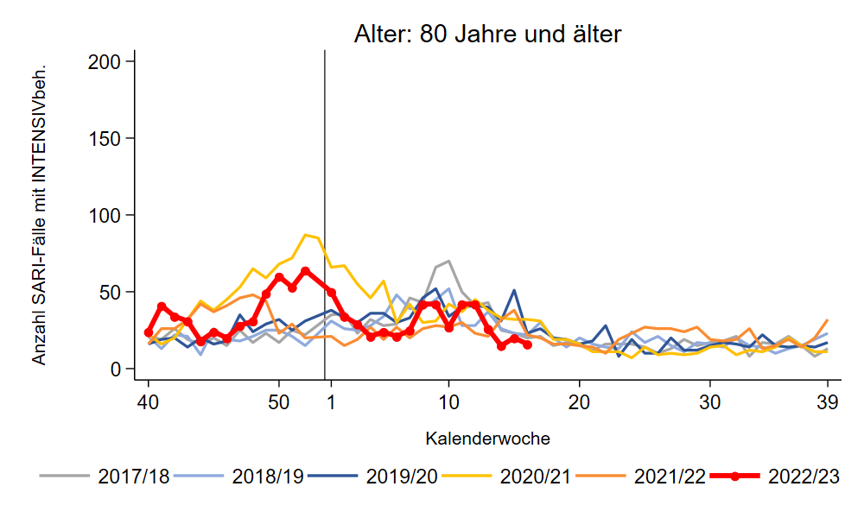
Intensivbehandlung: SARI-Fälle (J09 – J22) bis zur 16. KW 2023
11 % Influenza
11 % Influenza
25 % COVID-19
25 % COVID-19
Notes:
Zur Ansicht: Anzahl SARI mit Intensivbehandlung nach Altersgruppe (Verlauf im Vergleich zu den Vorsaisons)
S:\Projekte\FG36_INV_ICOSARI\Arbeitsordner\Wochenbericht\Krisenstab-AG_separat_alleVWD\SARI_Intensiv (Grafiken „S5_Vorsaisons_AGI…“)

Slide 13
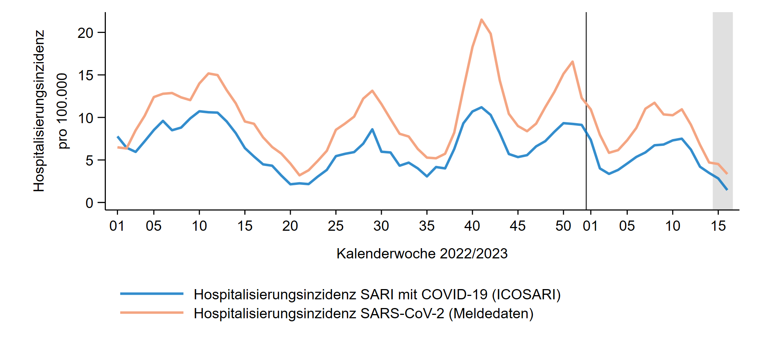
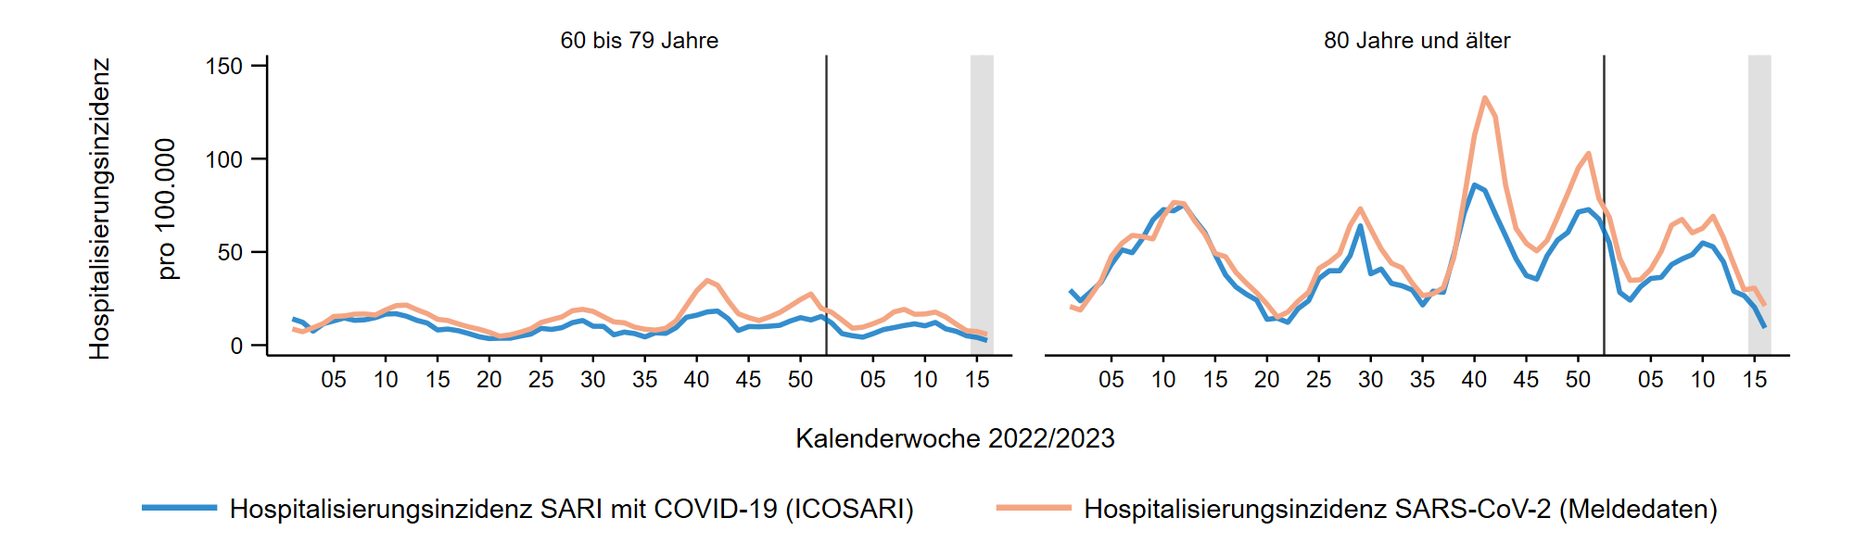
Hospitalisierungsinzidenz COVID-SARI in 2022/2023
Gesamt:
1,5 COVID-SARI pro 100.000
Entspricht ca. 1.200 neuen Krankenhausaufnahmen wegen COVID-SARI in D.
Notes:
COVID-SARI Hospitalisierungsinzidenz:
Rückgang seit KW 11/2023, : 1,5 je 100T in KW 16
(Werte ohne Nachmeldungen: KW 11: 3,4, KW 10: 3,6, KW 9: 3,0, KW 8: 3,3, KW 7: 2,8, KW 6: 2,7 KW 5: 2,0, KW 4: 1,6, KW 3: 1,7, KW 2: 2,0, KW 1: 4,0)
AG 80+ in KW 16/2023: 9,2 je 100T (Werte ohne Nachmeldungen: KW 11: 24, KW 10: 27, KW 9: 22, KW 8: 20, KW 7: 21, KW 6: 16, KW 5: 17, KW 4: 14, KW 3: 12, KW 2: 15, KW 1: 31)
\\rki.local\daten\OE\FG36\nCoV\Surveillance\Syndromische Surveillance\ICOSARI, Dateien Combine_scale_short_total.png und Krisenstab_Combine_short_60plus.png
Daten liegen in _Daten_Inzidenz.xls bzw. _Inzidenz.pdf

Slide 14
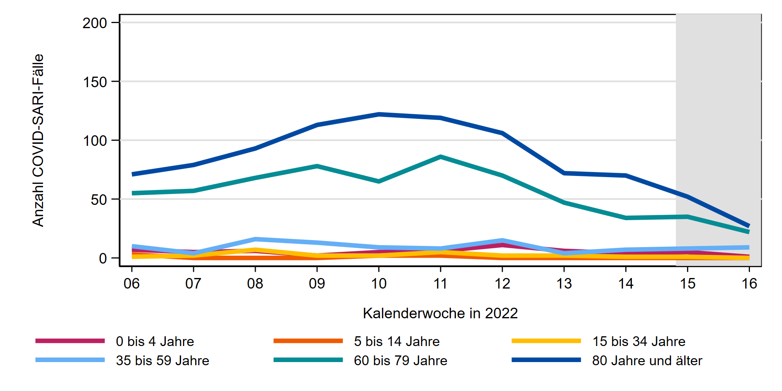
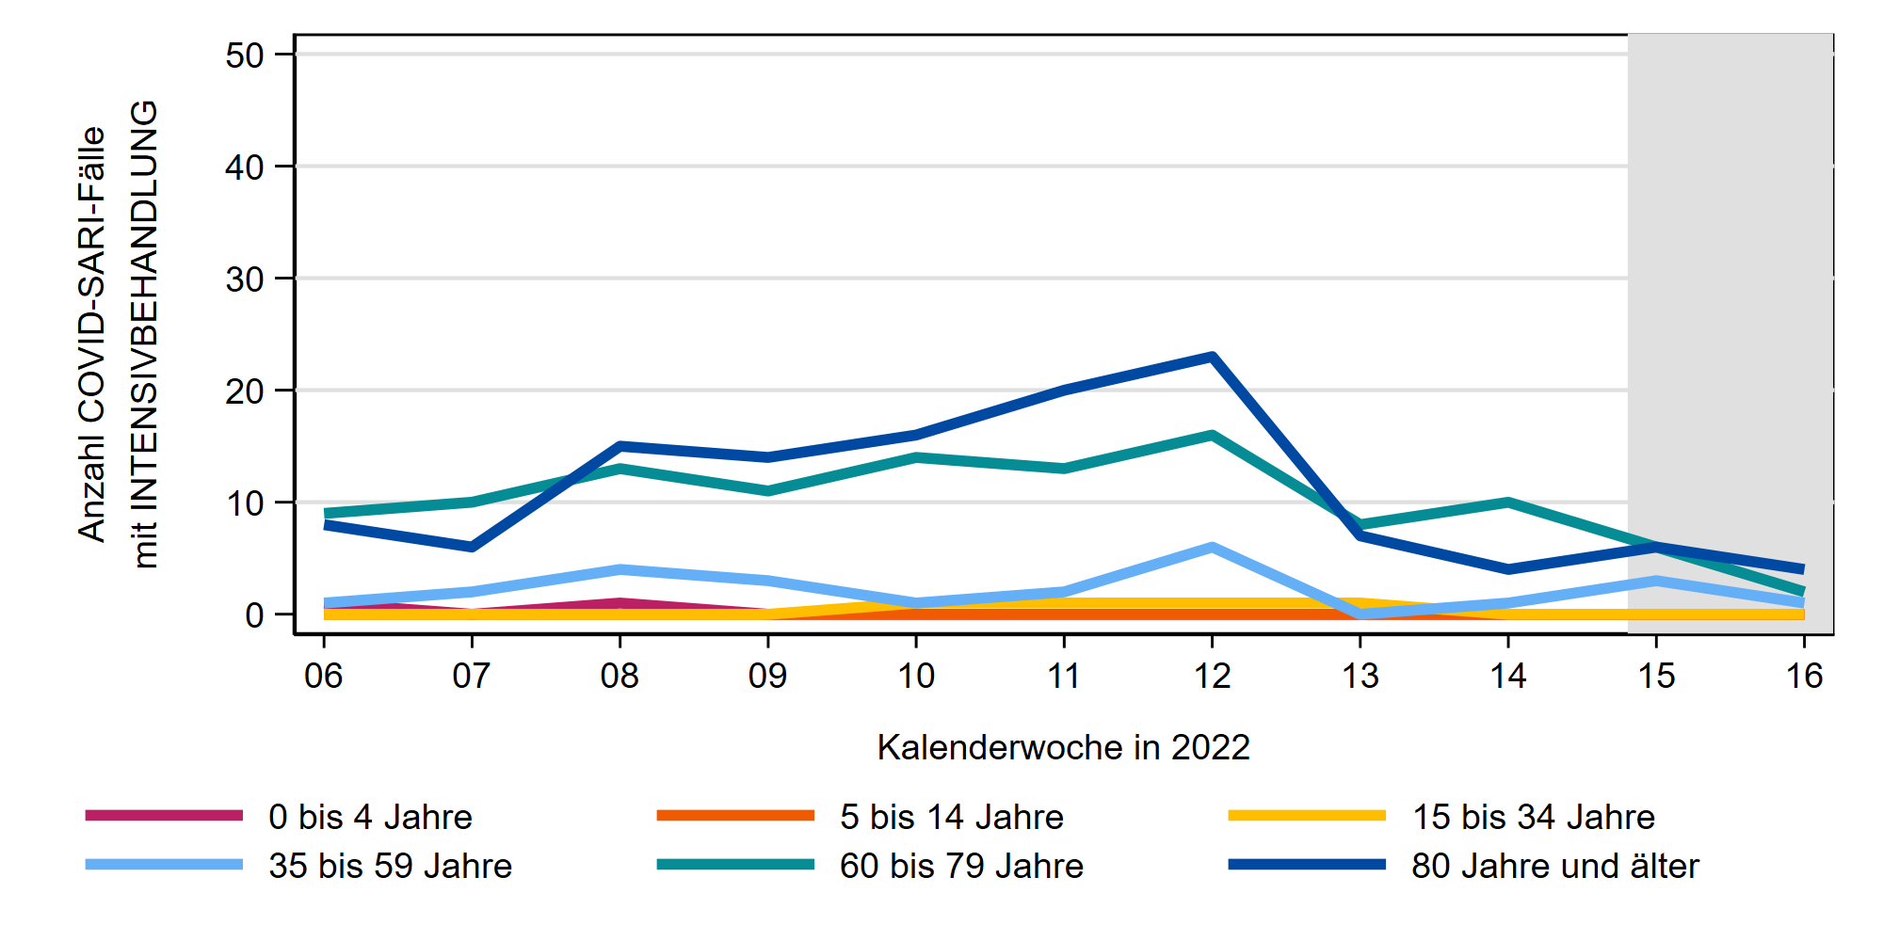
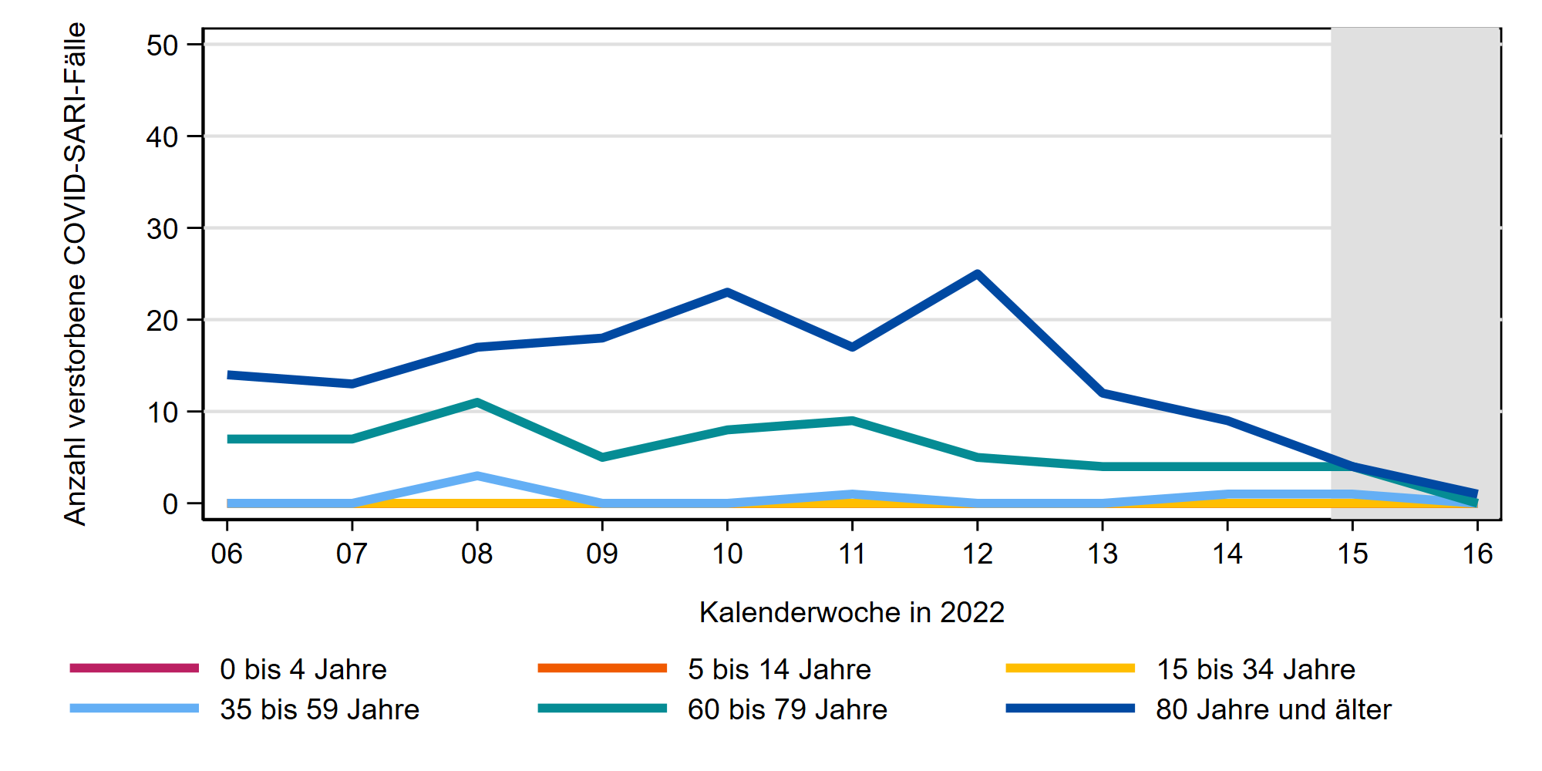
Entwicklung COVID-SARI 6. KW 2023 bis 16. KW 2023
COVID-SARI-Fälle
COVID-SARI-Fälle mit Intensivbehandlung
Verstorbene
COVID-SARI-Fälle
Notes:
S:\Projekte\FG36_INV_ICOSARI\Arbeitsordner\Wochenbericht\
Krisenstab_COVID-SARI_FB_all_Vgl2022.png , Krisenstab_Intensiv_COVID_inkl_letzte_FB_VGL2022.png und Kvielleicht_Tod_COVID_inkl_letzte_FB_VGL2022.png

Slide 15
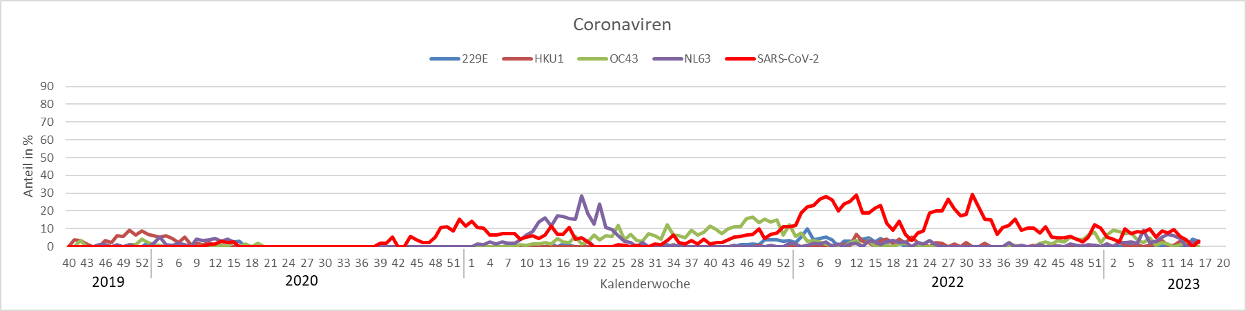


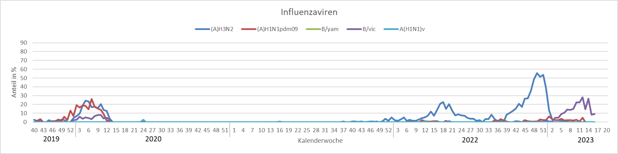
HKU1
OC43
SARS-CoV-2
A(H3N2)
A(H1N1)pdm09
B/Victoria

Slide 16
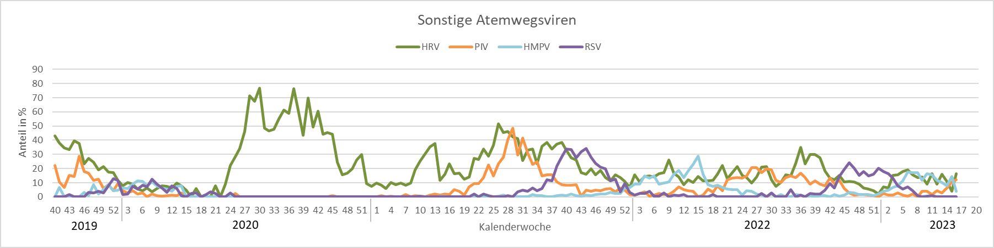
RSV
HMPV
HRV
PIV
RSV

